Slide 1
Einführung in die Computerkartographie SS 2023
Andreas Schönberg M.Sc.

Slide 2
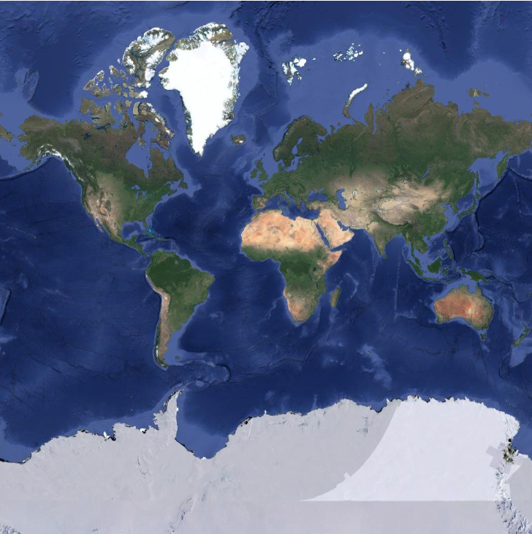
Computerkartographie – (1) Einführung
What do you see?

Slide 3

Computerkartographie – (1) Einführung
What do you see?

Slide 4
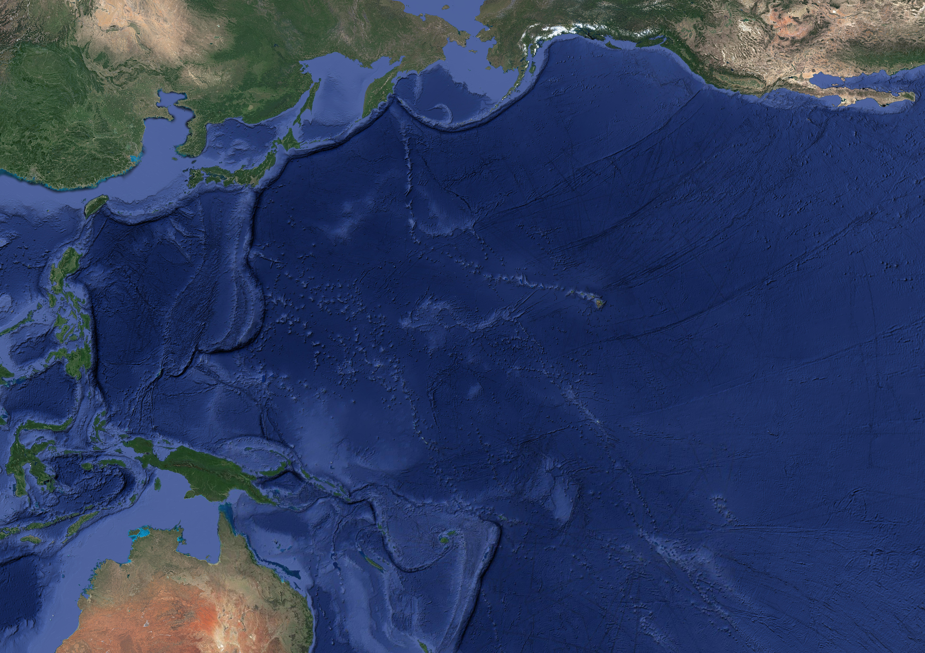
Computerkartographie – (1) Einführung
What do you see?

Slide 5
Computerkartographie – (1) Einführung
Kursinhalte
Was sind Ihre Erwartungen an den Kurs?
Computerkartographie und Geographie in der Sprachwissenschaft ?
Erstellen einfacher Übersichtskarten (Untersuchungsgebiet)
Visualisierung räumlicher Daten
Räumliche Analysen
Raumzeitliche Analysen
Räumliche Statistik

Slide 6
Computerkartographie – (1) Einführung
Kursinhalte
Grundlagen der Kartographie
Was sind Karten?
Anforderungen an eine Karte
Projektionen
Datenmanagement
Organisation des eigenen Projektes
Ordnerstruktur und Dokumentation
Datentransfer über GitHub
Datengrundlagen - Geodaten
Was sind Geodaten? Welche Typen gibt es?
Akquirieren von räumlichen Daten (Geodaten)
Datentransfer über GitHub

Slide 7
Computerkartographie – (1) Einführung
Kursinhalte
Arbeiten mit Qgis
Visualisierung
Werkzeuge und Methoden
Darstellung und Bearbeitung von Geodaten
Farben und Symbole
Digitalisieren eigener Geodaten und Manipulation von Daten
Kritische Kartographie
Eurozentristisches Weltbild
„Verzerrtes Weltbild“ – Anwendung von Projektionen

Slide 8
Computerkartographie – (1) Einführung
Leistungsanforderungen
Regelmäßige Teilnahme am Seminar
Studienleistung: Übungsaufgaben
Erstellen von vier eigenen Karten
Präsentation der Karten (Kurzreferat)
3 von 4 Übungsaufgaben müssen als „bestanden“ bewertet werden
Prüfungsleistung: Hausarbeit
Bericht über die Erstellung einer eigenen Karte
Einleitung – Wieso ist diese Art wichtig (Relevanz) ?
Datengrundlage – Welche Daten werden verwenden? Begründung?
Methode – Welche Werkzeuge / Techniken werden verwendet?
Visualisierung – Welche Farben/Symbole und Wieso?
Wichtiger Hinweis: Bei Ausfall muss die Prüfungsunfähigkeit attestiert werden

Slide 9
Computerkartographie – (1) Einführung
Kurs Organisation
Folien, Daten, Aufgaben
https://github.com/SchoenbergA/CompuKarto22
Sprechstunde
Nach Vereinbarung
Philosophie
Kommunikation
Kritisches Denken
Teamwork

Slide 10
Computerkartographie – (1) Einführung
Kurs Organisation
Exkursion „Geographie die Welt mit anderen Augen sehen“
bei Ausreichendem Interesse
Kleine Wanderung mit eigener Karte
Realität vs Generalisierter Darstellung
„Blick des Geographen“
Wöchentlich oder Block ?

Slide 11
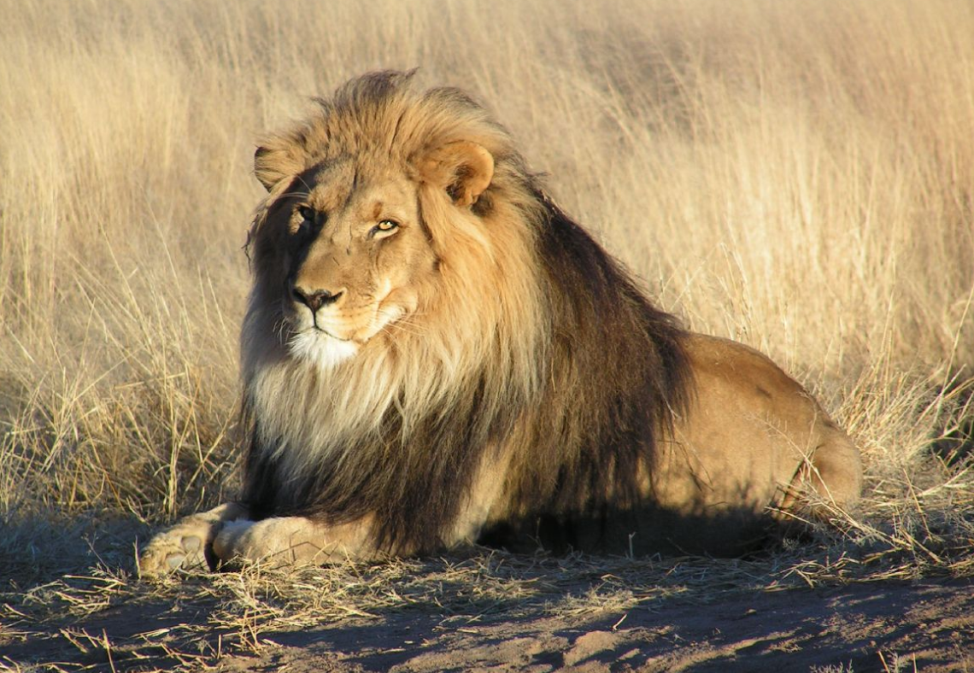
Computerkartographie – (1) Einführung
Kurs Organisation
Mathe, Formeln, Physik, Geodäsie, Referenzellipsoid
Das ist ein Löwe
Ist einfach so

Slide 12
Computerkartographie – (1) Einführung
Datum | Thema
 | (1) Einführung, Kursübersicht, Organisation
 | (2) Datenmanagement und Rasterdaten
24.5.2023 | (3) Vektordaten und Visualisierung
24.5.2023 | (4) Schummerung und Höhenlinien
29.6.2023 | (5) Projektionen
06.07.2023 | (6) Drucklayout, Übersichtskarten, Linguistische (thematische) Karten, CSV-Format
06.07.2023 | (7) Digitalisierung und Kartierung
19.7.2023 | (8) Ausdrücke, Arbeiten mit der Attributtabelle
19.7.2023 | (9) Einführung in die Fernerkundung, Rasterrechner
19.7.2023 | (10) Repetitorium, Vergabe der Prüfungsleistung
15.9.2023 | Abgabe Prüfungsleistung

Slide 13
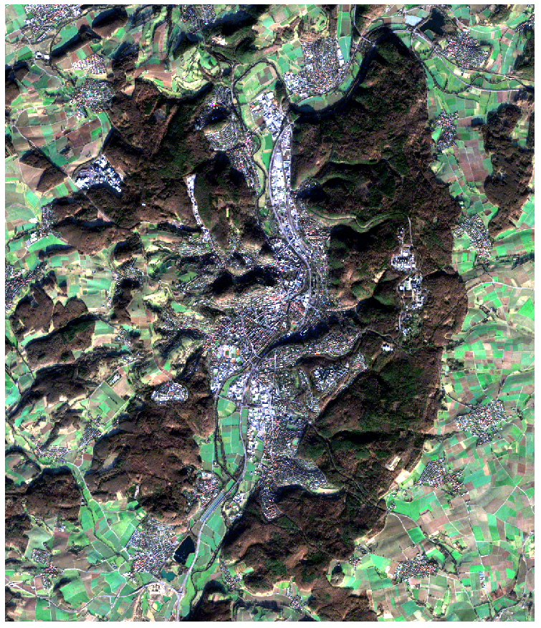
Computerkartographie – (1) Einführung
What do you see?

Slide 14
Computerkartographie – (1) Einführung
Was ist eine Karte?
Eine Karte ist eine künstliche Darstellung der Erdoberfläche, welche nicht die exakte Realität abbildet.
Eine Karte ist ein verkleinertes, vereinfachtes und verebnetes Abbild der Erd-oberfläche, ggf. einschließlich mit ihr in Verbindung stehender Sachverhalte.
(aus Kohlstock 2004, S. 15)
Eine Karte ist ein verebnetes, maßstabgebundenes, generalisiertes und in-haltlich begrenztes Modell räumlicher Informationen.
(aus Hüttermann & Schröder 2002, S. 16)

Slide 15
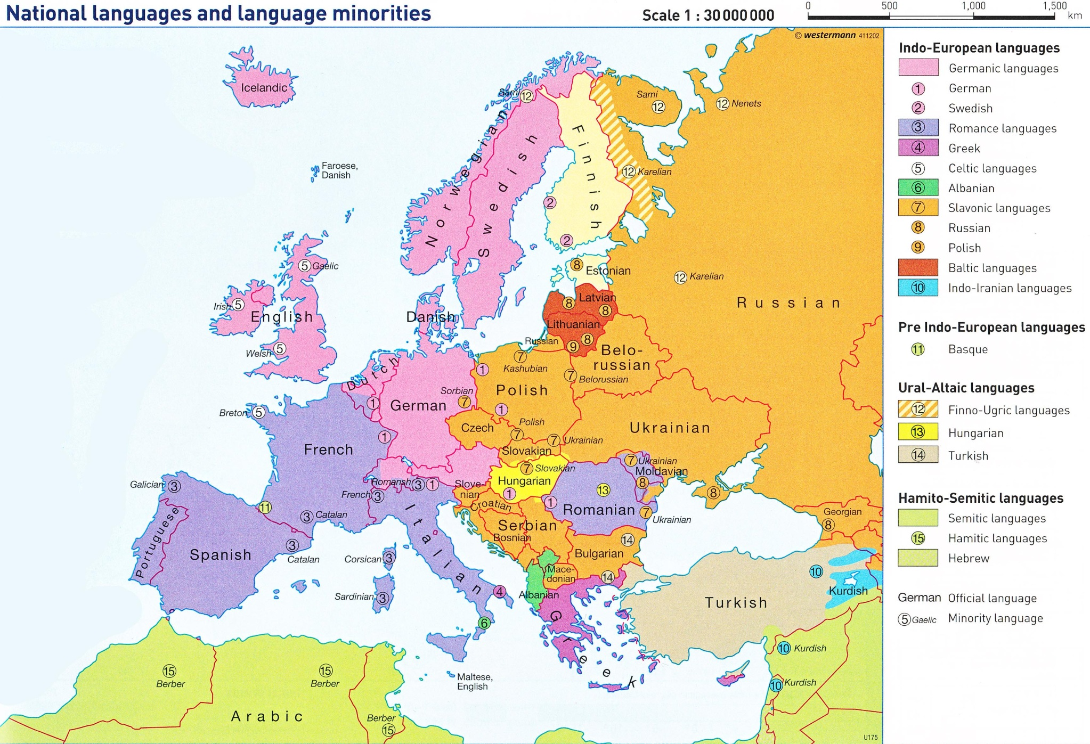
Computerkartographie – (1) Einführung
Was ist eine Karte?
Klassifizierung
qualitativ: Sprachstämme
Auswahl
stofflich: Sprachen
räumlich: Europa
zeitlich: heute
Vereinfachung
z.B. Länderumrisse, Küstenlinien, Seen
Symbolisierung
z.B. Flächenfarben
(aus Vorlesung Kartographie WS13/14 Stefan Harnischmacher; aus Diercke International Atlas)

Slide 16

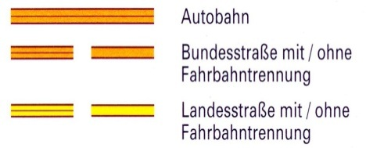
Computerkartographie – (1) Einführung
Was ist in jeder Karte unbedingt zu beachten?
Lesbarkeit und Übersichtlichkeit
Welche Informationen sollen im Fokus stehen / sollen dargestellt werden
Welche Informationen sind nicht relevant?
Generalisierung
Auswahl
Klassifizierung
Vereinfachung
Symbolisierung
stofflich
räumlich
zeitlich
qualitativ
quantitativ
(Verändert nach Vorlesung Kartographie WS13/14 Stefan Harnischmacher)

Slide 17
Computerkartographie – (1) Einführung
Was sollte in jeder Karte vorhanden sein?
Maßstab
Klassisch als Leiste, Angabe des Maßstab (zB 1:1 mio)
Legende – mit eindeutigen Erklärungen der Symbole
Alle Symbole (die im Fokus stehen) müssen/sollten erläutert werden und dargestellt werden! (zB bei einer Klassifizierung: Alle Symbole der Klassen müssen/sollten dargestellt werden)
Nicht jeder verwendete Layer muss dokumentiert (zB Umriss der Länder, wenn eindeutig erkennbar ist, das es sich um Länder handelt)
Angaben zu Projektion, Datengrundlage und Autor
Angabe der Projektion (EPSG oder ausgeschrieben)
Datengrundlage: An sich alle Quellen!
Autor und Datum

Slide 18
Computerkartographie – (1) Einführung
Maßstab
Was sollte in jeder Karte vorhanden sein?
Autor
Keine Projektion
Vermutlich da ersichtlich ist, dass es Europa ist
Legende

Slide 19
Computerkartographie – (1) Einführung
Was sind Geodaten?
Daten mit Raumbezug (verortet)
Geodaten enthalten Informationen über Ihre Verortung
Koordinaten, Angaben zum Referenzsystem (Projektion)
Welche Arten von Geodaten gibt es?
Rasterdaten und Vectordaten
Woher kommen Geodaten
Digitalisierung
Befliegung
Satelliten

Slide 20

Computerkartographie – (1) Einführung
Raster
Digitales Gelände Model (DGM)
Geländehöhe über NN

Slide 21
Computerkartographie – (1) Einführung
Raster
Flächendeckende Informationen in einem Gitternetz (Zellen)
Eine Rasterzellen enthält genau eine Information
Jede Zelle hat die gleiche Ausdehnung / Auflösung (zb 30x30m)
Raster gleicher Auflösung und Lage können Verrechnet werden
Informationen aus Rastern können mit Vektoren verschnitten werden

Slide 22
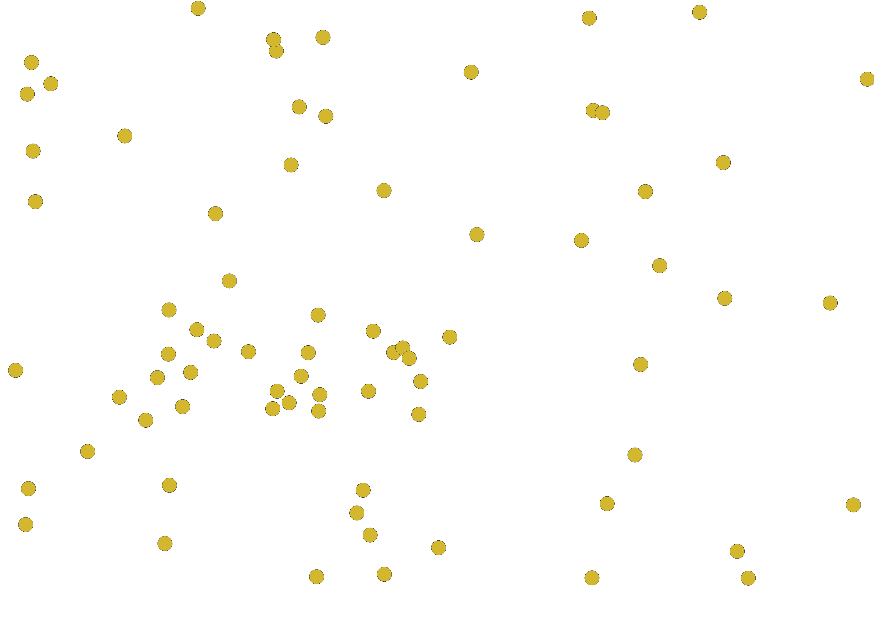
Computerkartographie – (1) Einführung
Vector - Punkte
Punktvectorlayer „Populated Places“ Quelle: Natural Earth Data

Slide 23
Computerkartographie – (1) Einführung
Vector - Punkte
Jeder Punkt hat eine x und eine y Koordinate
Punkte sind an einem exakten „Punkt“ verortet

Slide 24
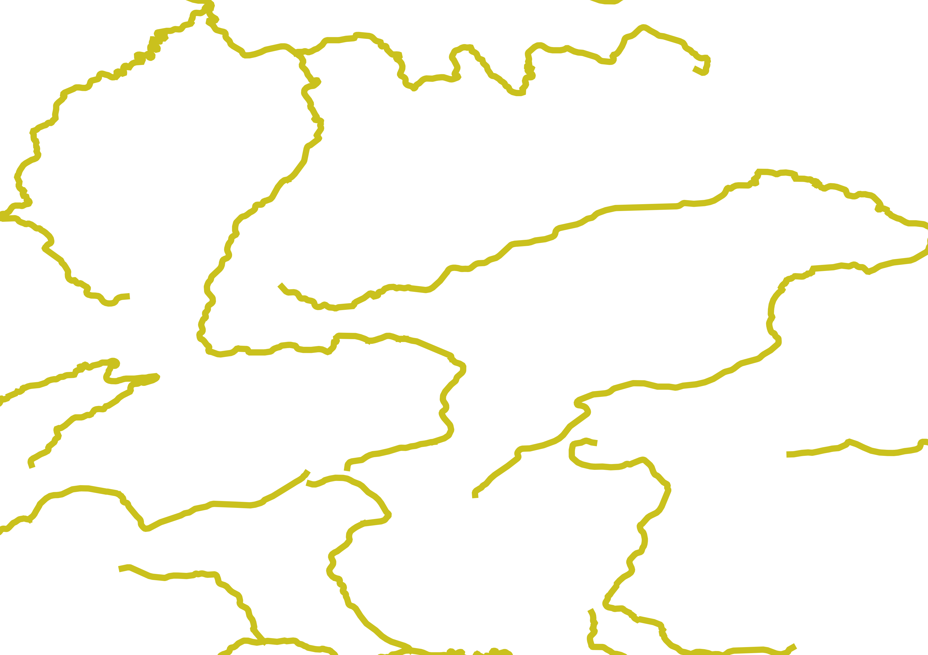
Computerkartographie – (1) Einführung
Vector - Linien
Linienvectorlayer „Rivers“ Quelle: Natural Earth Data

Slide 25
Computerkartographie – (1) Einführung
Vector - Linien
Linien bestehen aus mindestens zwei Punkten (Stützpunkten)
Jeder Punkt hat eine x und eine y Koordinate
Linien sind die kürzeste Verbindung zwischen aufeinanderfolgenden Punkten
Die Information des Layers gilt für den Verlauf der Linie

Slide 26
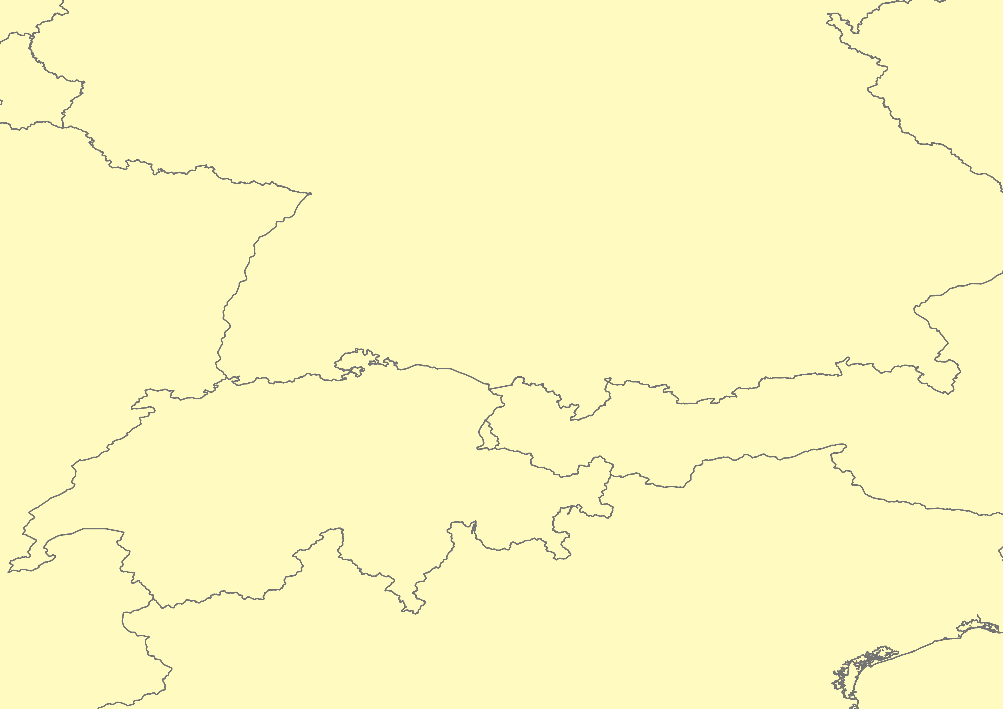
Computerkartographie – (1) Einführung
Vector - Polygone
Linienvectorlayer „Gadm_level_0“ Quelle: GADM36 Data

Slide 27
Computerkartographie – (1) Einführung
Vector - Polygone
Polygone bestehen aus Linien (abgeschlosen)
Jeder Stützpunkt hat eine x und eine y Koordinate
Die Informationen gelten für die Fläche des Polygons

Slide 28
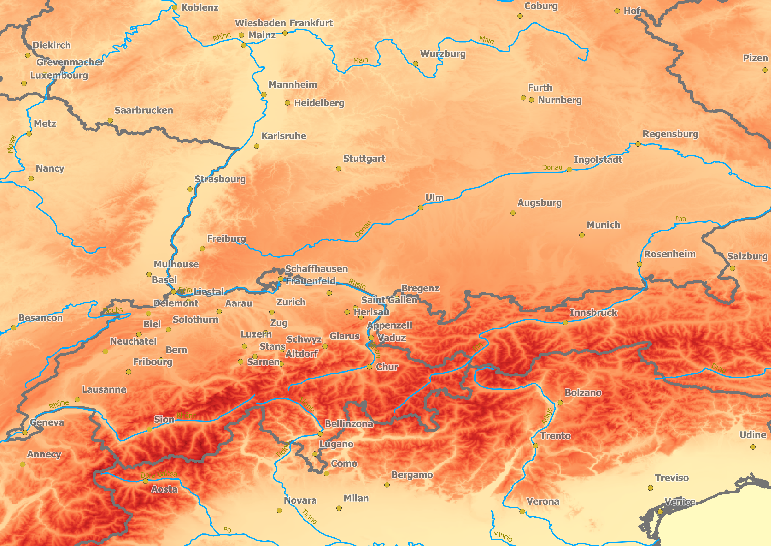
Computerkartographie – (1) Einführung
Geodaten

Slide 29
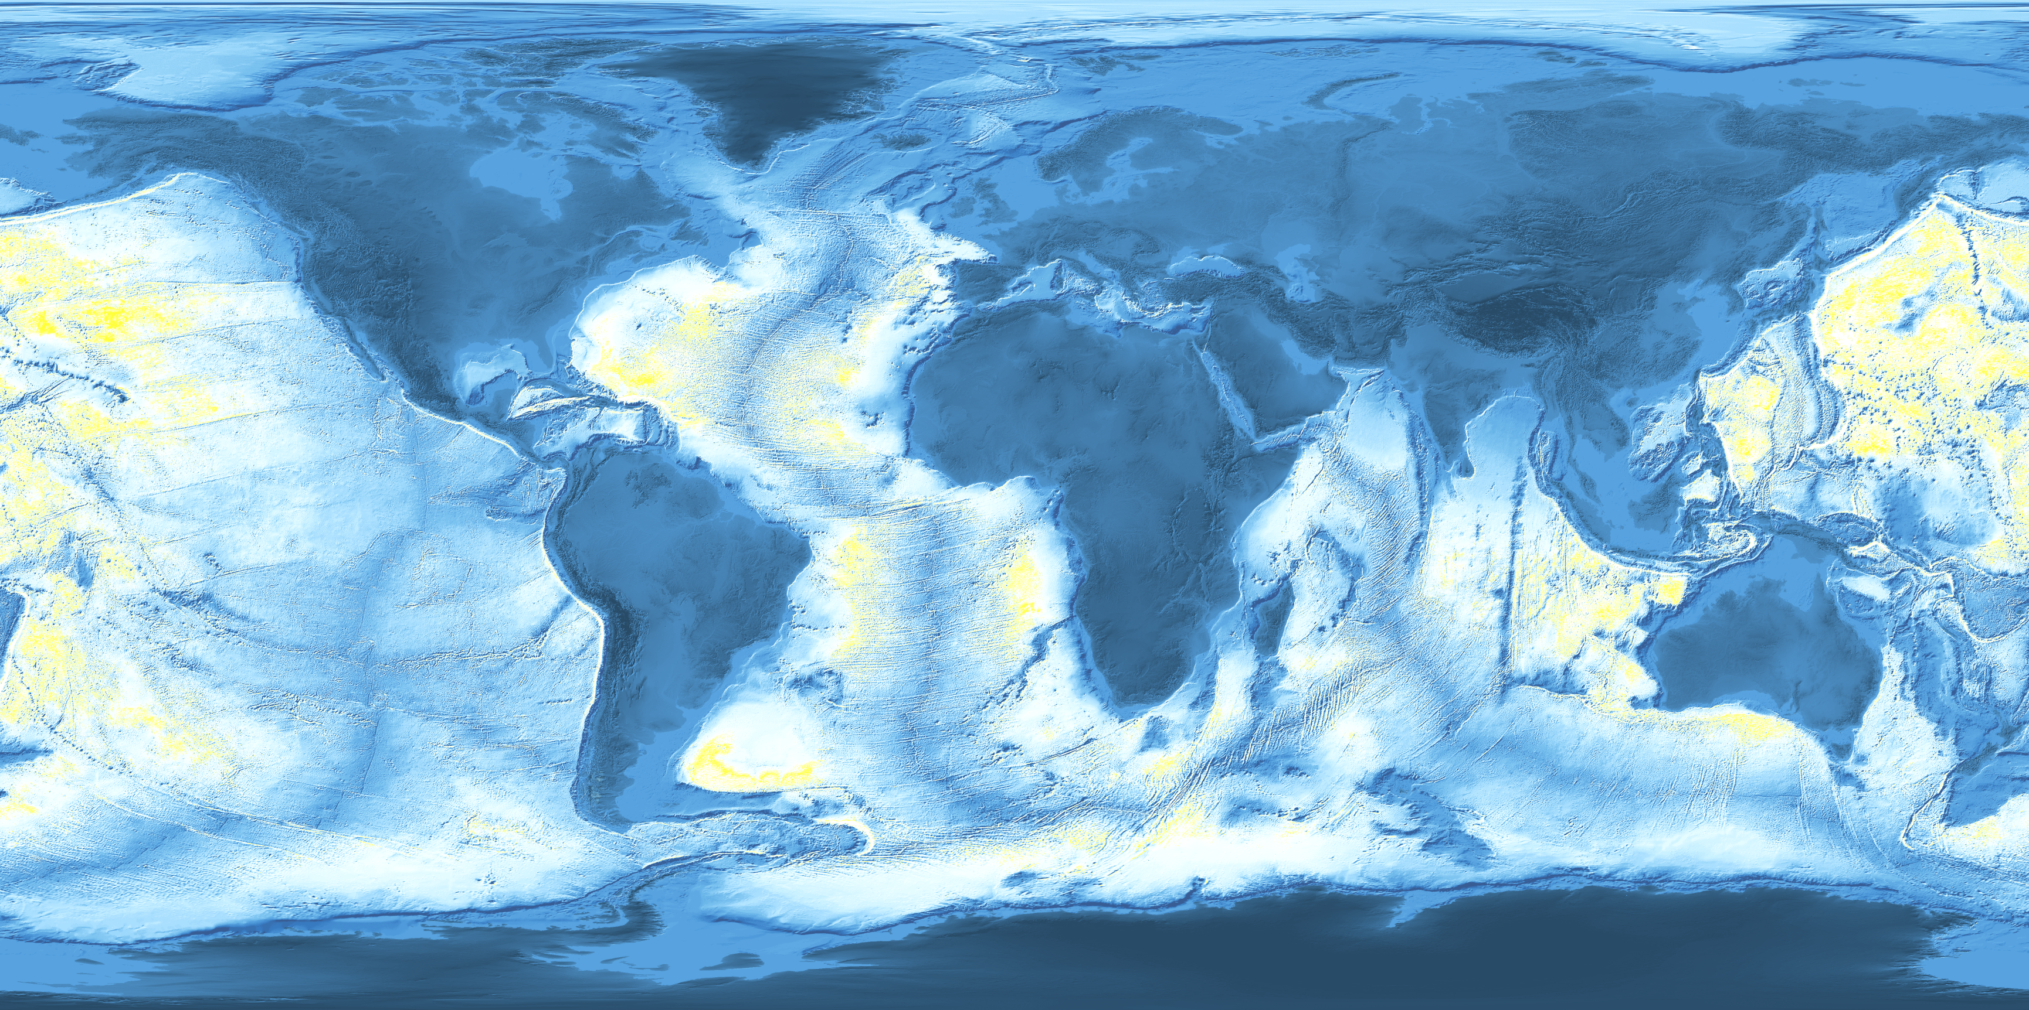
Computerkartographie – (1) Einführung
GIS Arts
The „Iced Earth“ (A. Schönberg 2019)

Slide 30
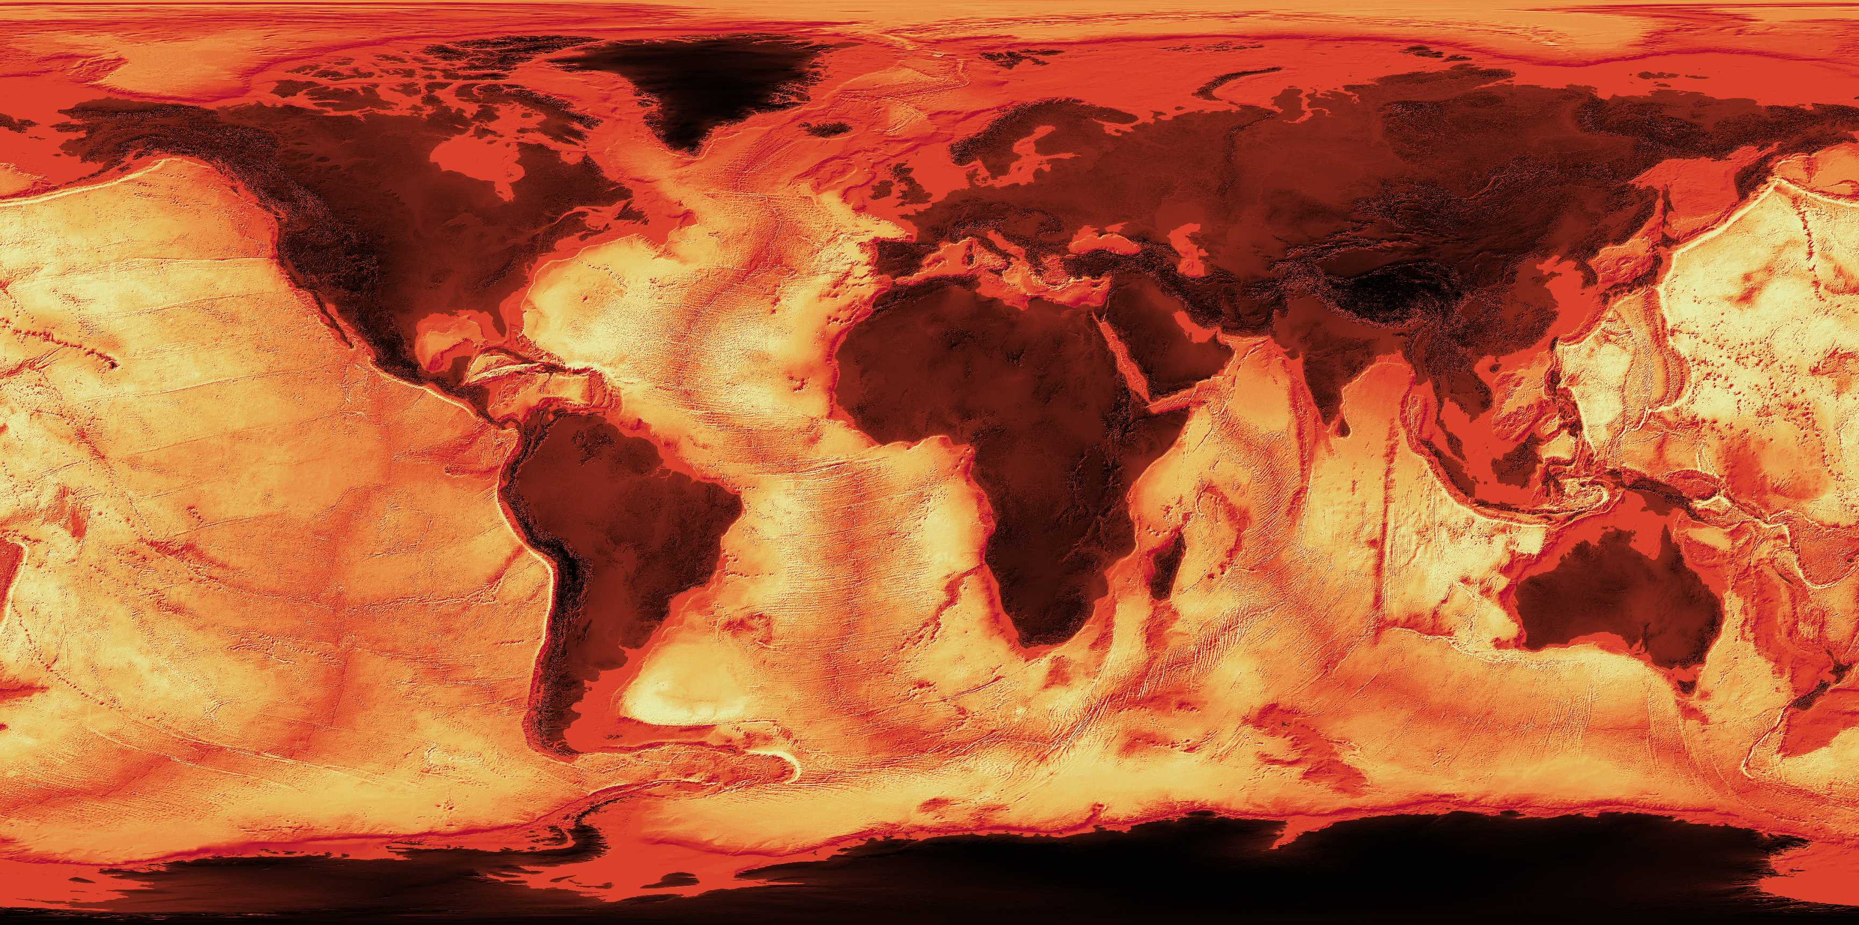
Computerkartographie – (1) Einführung
GIS Arts
„Andreas‘ Inferno“ (A. Schönberg 2019)

Slide 31
Computerkartographie – (1) Einführung
Aufgabe: A Simple World Map
Gehen Sie auf www.naturalearthdata.com
Laden Sie die „large scale“ Raster Daten
„Ocean Bottom“ und „Shaded Relief“
Öffnen Sie Qgis und laden Sie die Daten ein
Visualisieren Sie die beiden Raster mit der „blending mode“ „multiply“

